Slide 1

Diplomado de Ciencias de Datos Trabajo Final
análisis de los datos del Sistema Provincial de Expedientes (SIE)
Autora: Ing: Romina C. Scarazzini
Tutora: Ing. Layla Scheli
Co-Tutor: Lic. Andrés D’Elia
Rosario, Octubre 2021

Slide 2
Contenido
Introducción
Limpieza de Datos
Exploración y Análisis de los datos (EDA)
Características de nuestra Serie Temporal
Aplicación de modelos de Machine Learning (ML) enfocados a Series Temporales
Predicciones 2021 usando el modelo de Suavizado Exponencial (SE) optimizado con el paquete Wandb
Próximos Pasos

Slide 3
Introducción
El objetivo de este Trabajo Final en realizar un análisis de los datos del Sistema de Expediente Provincial (SIE) y en base a dicho análisis, predecir la cantidad de expedientes que se iniciarán en los próximos años
Los grandes desafíos fueron
Realizar la depuración inicial de los datos, teniendo que trabajar con fechas
Luego con los modelos de series de tiempo, que resultaron ser bastante complejos
Herramientas utilizadas
Power BI: limpieza y ordenamiento de los datos
Python: Extracción y análisis de los datos, aplicación de algoritmos de Machine Learning y optimización de hiperparámetros
Los datos utilizados son archivos extraídos del SIE y están en formato .txt

Slide 4
Limpieza de Datos
Los datos fueron trabajados con Power BI, con el objetivo de obtener un Dataset para luego realizar un análisis en Python con modelos de Maching Learning. Para ver más detalle, ver el documento: "Limpieza de Datos con Power BI.pdf"
Resumen de principales actividades realizadas
Extracción de datos desde archivos .txt
Configuración de los tipos de datos y de fechas
Eliminación de registros con datos nulos y con errores
Oficinas: División de columna en Tipo de Organismo, Organismo y Nombre de la oficina
Eliminación de expedientes agregados a otros expedientes
Filtrado de registro: Fecha de inicio de expediente desde 01/01/2011 al 31/12/2020
El Dataset final contiene 3.529.303 registros

Slide 5
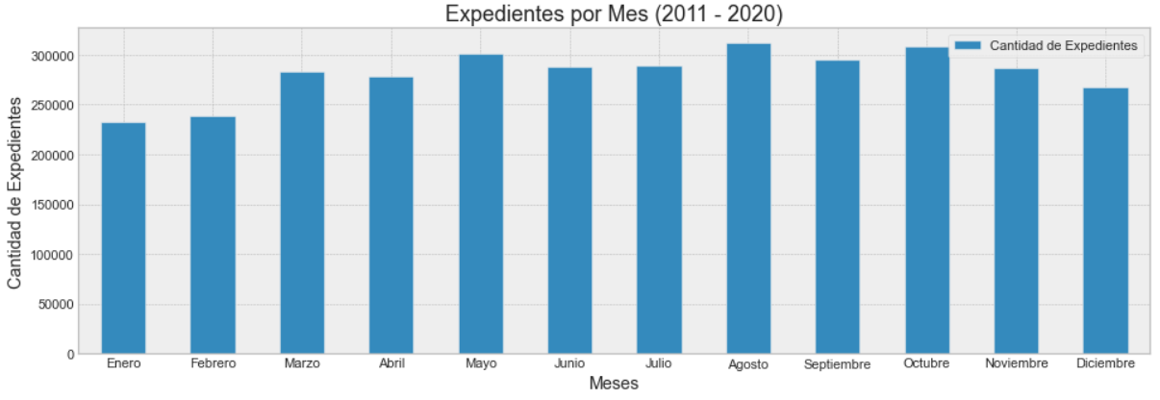
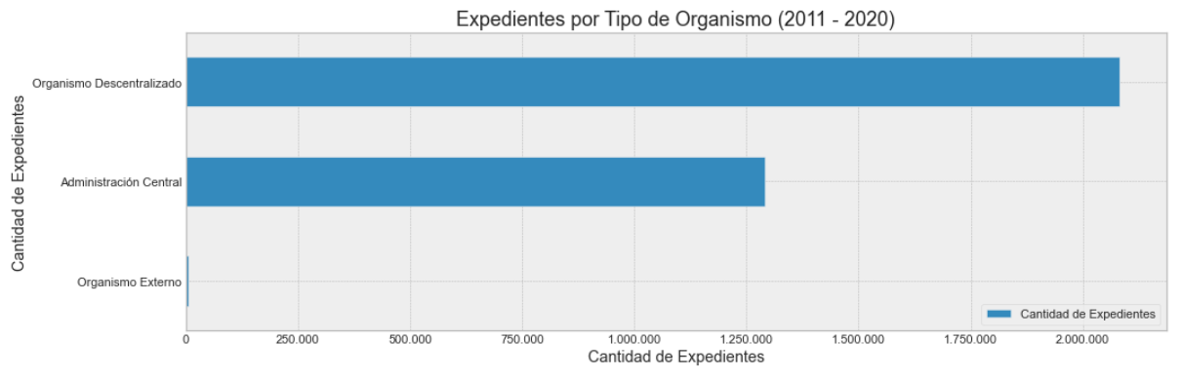
Gráficos exploratorios
Se observa que la cantidad de expediente iniciados decrece en los meses de vacaciones de verano: diciembre, enero y febrero
También hay un descrecimiento leve en los meses de invierno: junio y julio y en abril que es cuando en general es semana Santa
Se observa que lo oficinas con tipo de Organismo Descentralizado como el IAPOS, API, Catastro, son las oficinas que más expedientes inician, seguidas por las Oficina de la Administración Central que serían por ejemplo los Ministerios
Los Tipo de Organismos Externos inician una cantidad muy baja de expedientes

Slide 6
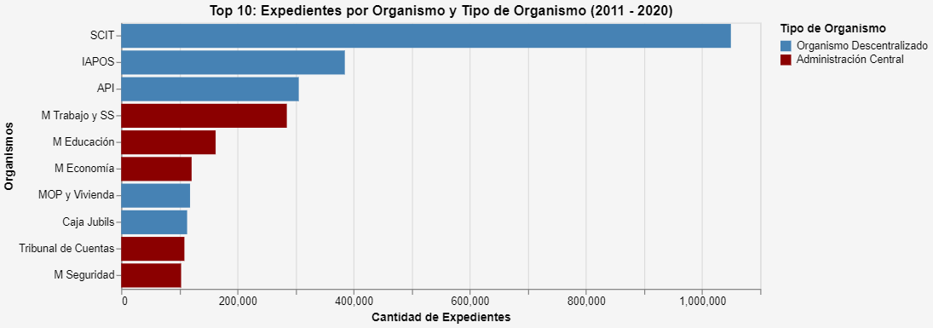
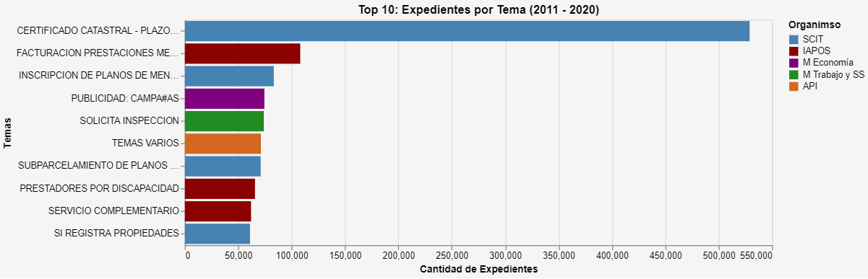
Gráficos exploratorios (cont.)
Aquí se observa que la oficina de Catastro (SCIT) inicia más expedientes que cualquier otra oficina, muchos que más incluso que el IAPOS, lo cual llama la atención
Habría que investigar un poco esta situación. Quizás hay algún trámite que se inicia como expediente, el cual podría normalizarse y realizarse como trámite administrativo
Se observa que se inician muchos expedientes con el tema " Certificado Catastral - Plazo Norma", el cual pertenece al SCIT
Se podría evaluar la posibilidad de ingresar este trámite como administrativo, en lugar iniciar expediente, ya que es un trámite muy utilizado
Se podría realizar dicha evaluación para el resto de los trámites del gráfico

Slide 7
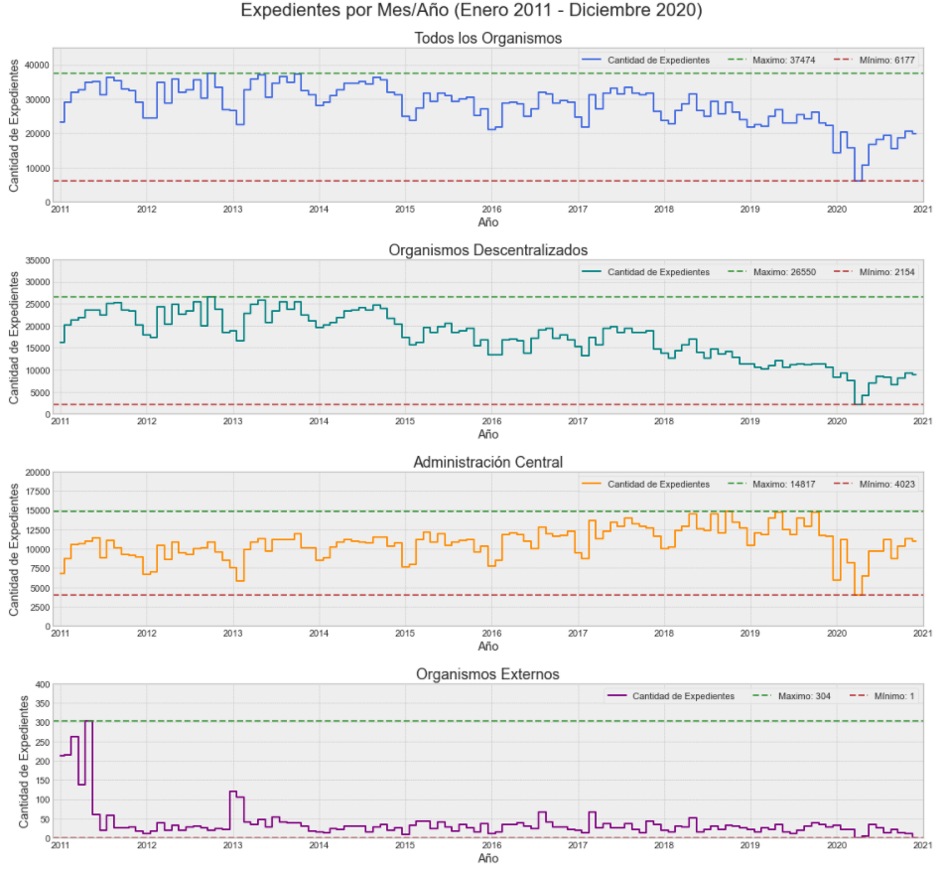
Gráficos exploratorios (cont.)
En todos los gráficos se observa:
Hay un comportamiento estacionario en la serie de tiempo. Es decir en cada año el comportamiento de la cantidad de expedientes es similar al año anterior y al siguiente
La cantidad de expedientes iniciados decrece en diciembre, enero y febrero
En el año 2020, hay un decrecimiento abrupto lo cual coincide con la llegada del COVID
En el 1° gráfico se observa que a del 2018 hay una tendencia de descrecimiento de la cantidad de expedientes iniciados, lo cual coincide con el comienzo de la implementación de GDE que reemplazará al SIE
En el 2° gráfico se observa que tiene un comportamiento similar al gráfico anterior, esto se debe a que este tipo de organismo es el que más cantidad de expedientes inicia, entonces es el que más influye en el gráfico general
En el 3° gráfico se observa que a partir del año 2016 hay una tendencia de crecimiento de la cantidad de expedientes iniciados hasta el 2019 inclusive
En el 4° gráfico: se observa que se generan muchos menos expedientes que en las oficinas de los otros dos tipos de Organismos

Slide 8
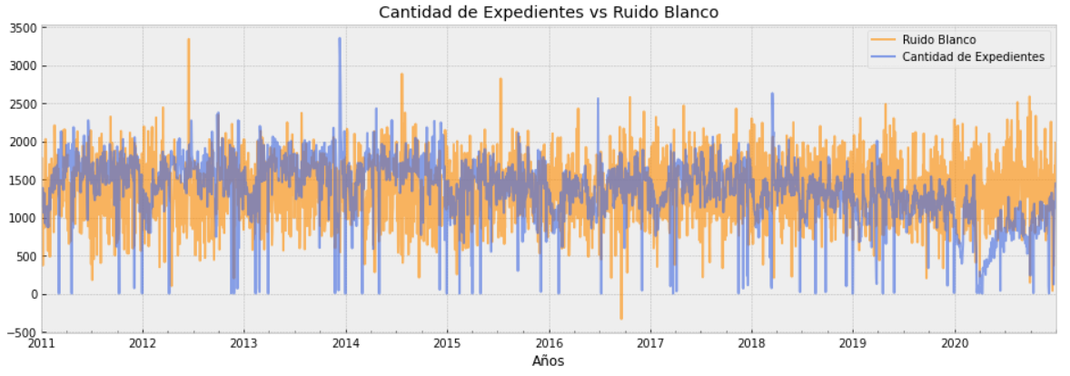
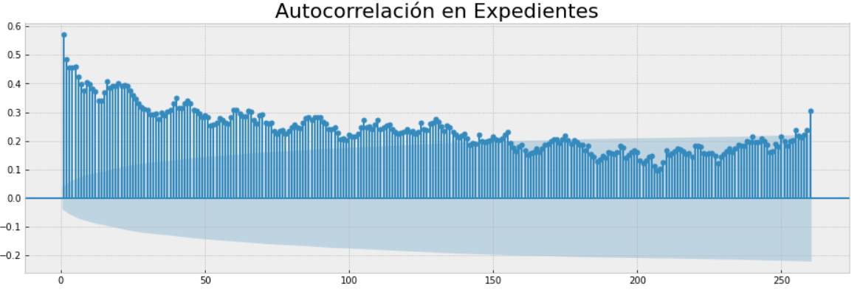
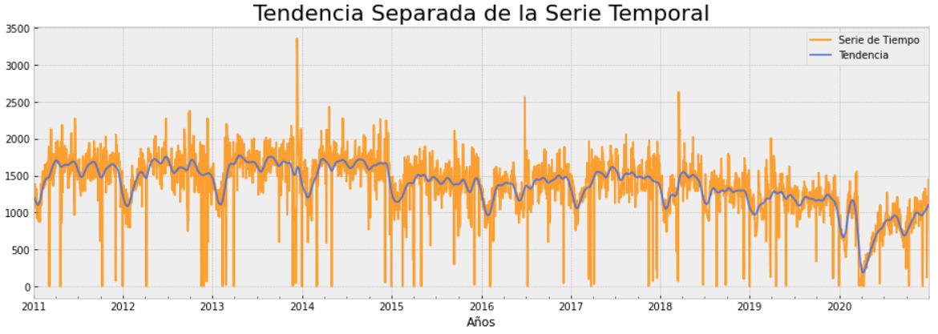
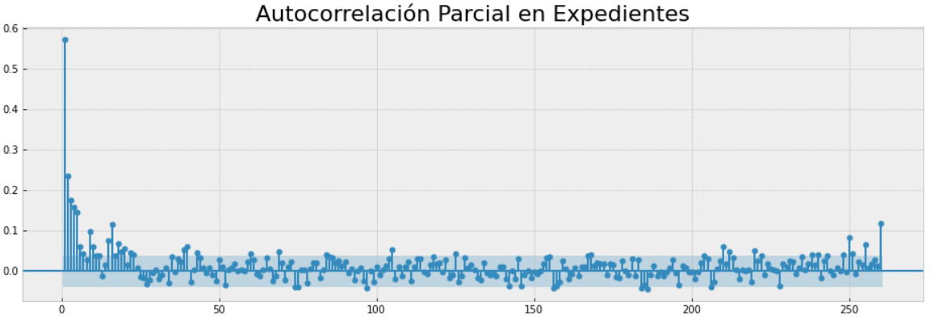
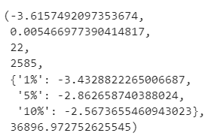
características de nuestra Serie Temporal
No es Ruido Blanco
Tiene Autocorrelación total
Tiene Estacionariedad
Tiene Autocorrelación parcial
Tiene Estacionalidad

Slide 9
Aplicación de modelos de ML, enfocados a Series Temporales
División de los datos en Training y Test (80/20)
Modelos analizados
Modelos Autorregeresivos de los paquetes de SkLearn y Statmodel
Suavizados
Promedio móvil simple y ponderado
Modelo de Suavizado Exponencial de Statmodel
Los datos se probaron:
Agrupando la serie por día
Agrupando la serie por mes
Separando la tendencia en ambos casos

Slide 10
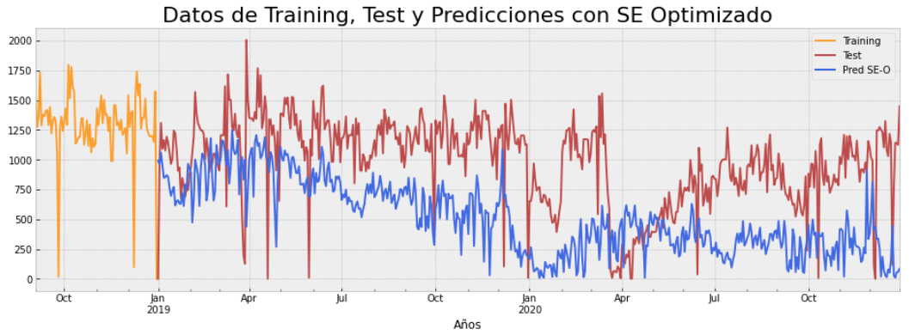
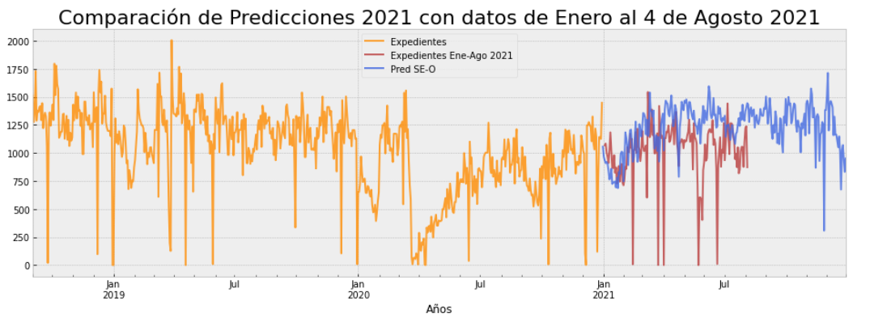
Predicciones con modelo SE optimizado agrupando los datos por día
MAPE: 6,43%
Se entrenó el modelo con el conjunto de datos completo
Datos disponibles 2021: 151.813 expedientes iniciados
Predicción de inicio de expedientes para el 2021: 319.774

Slide 11
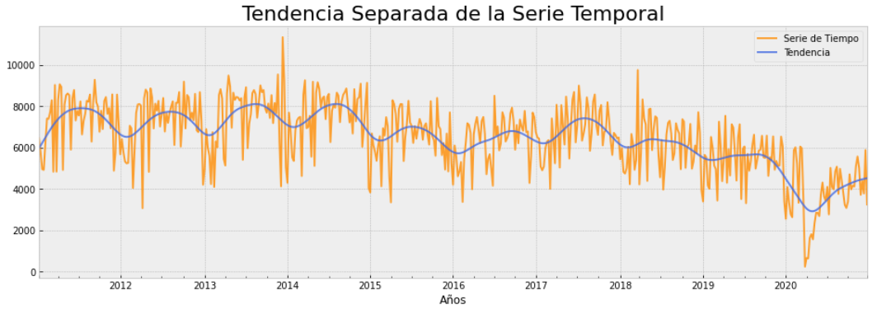
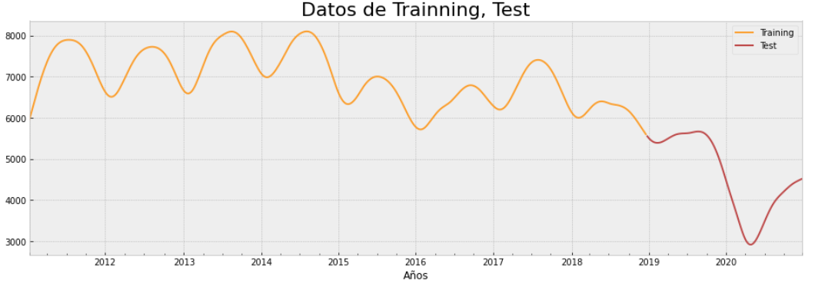
Tendencia de la Serie agrupando los datos por semana
Serie de tiempo agrupada por semana
Tendencia de la serie agrupada por semana
Separación en datos de Training y Test

Slide 12
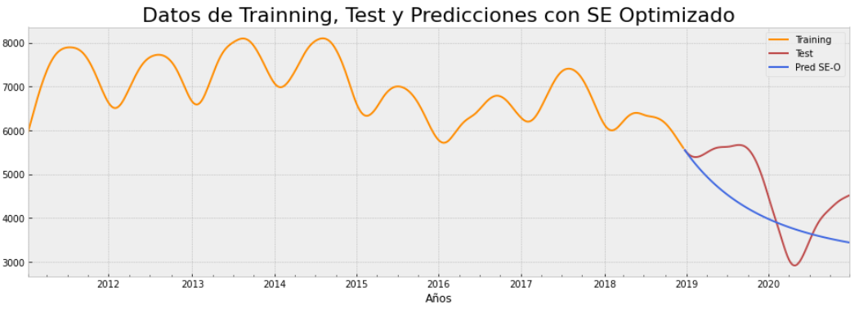
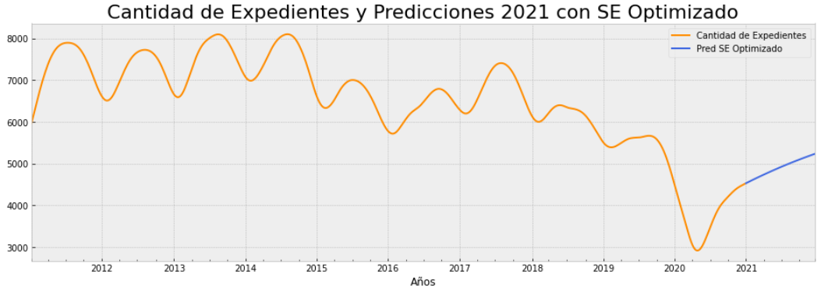
Predicciones con modelo SE optimizado aplicado a la tendencia de la serie agrupada por semana
MAPE
SE-O: 0,15%
Se entrenó el modelo con el conjunto de datos completo
Predicción de inicio de expedientes para el 2021: 249.939

Slide 13
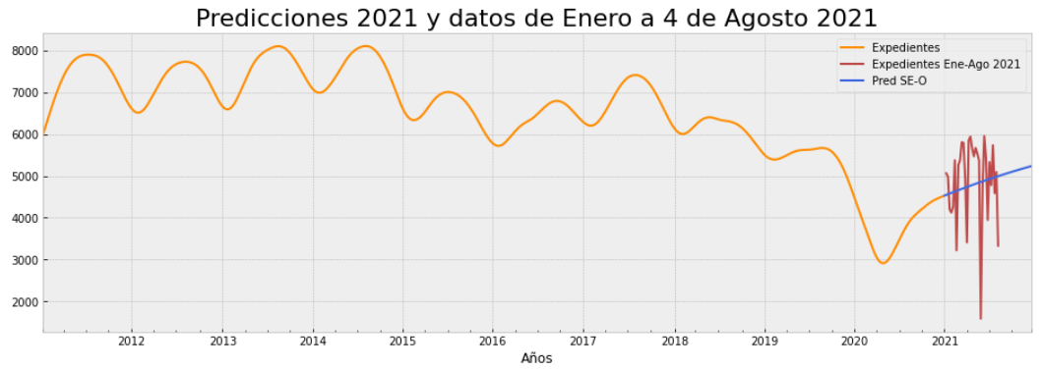
Predicciones 2021
Datos disponibles 2021: 151.813 expedientes iniciados
Predicción de expedientes para el 2021: 249.939
MAPE: 0,15%
Se concluye siguiente: agrupando los datos de nuestra serie por semana, luego obteniendo la tendencia y finalmente aplicando el modelo de Suavizado Exponencial con hiperparámetros optimizados es, hasta el momento, el mejor para predecir los datos de nuestra serie de tiempo

Slide 14
Próximos pasos
Probar los modelos con otros criterios:
Agrupada por mes, semana, lunes/viernes y martes/miércoles/ jueves, vísperas de feriados
Agrupada por Tipo de Organismo/Organismo
A la curva de la tendencia en cada agrupación
Realizar optimización de los hiperparámetros de cada modelo, teniendo en cuenta más cantidad de hiperparámetros y más valores posibles para cada hiperparámetro
Buscar otras métricas de error que se puedan aplicar a series de tiempo para facilitar la interpretación de los resultados

Slide 15
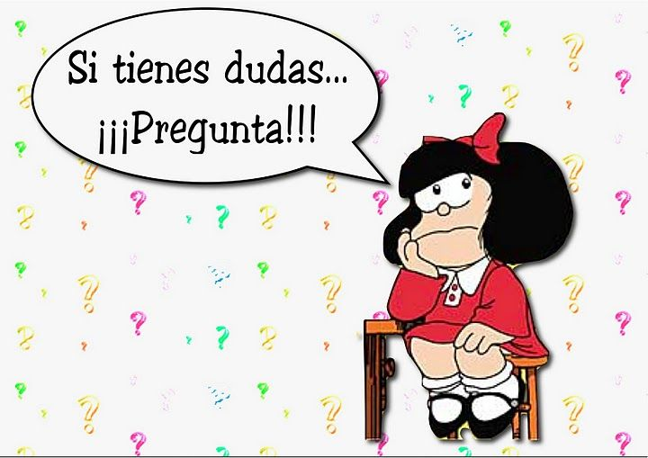
Preguntas, dudas, comentarios
x

